Slide 1
异地组网技术分享

Slide 2
目录
异地组网技术
内网穿透原理
P2P 打洞
手写一个“VPN”
代码地址: https://github.com/dollarkillerx/remote_networking

Slide 3
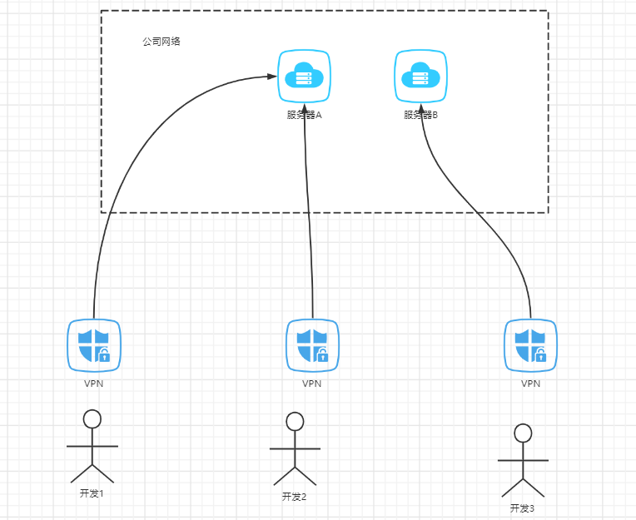
异地组网与传统VPN
开发人员通过VPN链接到公司网络
开发之间网络不通
服务运行必须部署在公司内网

Slide 4
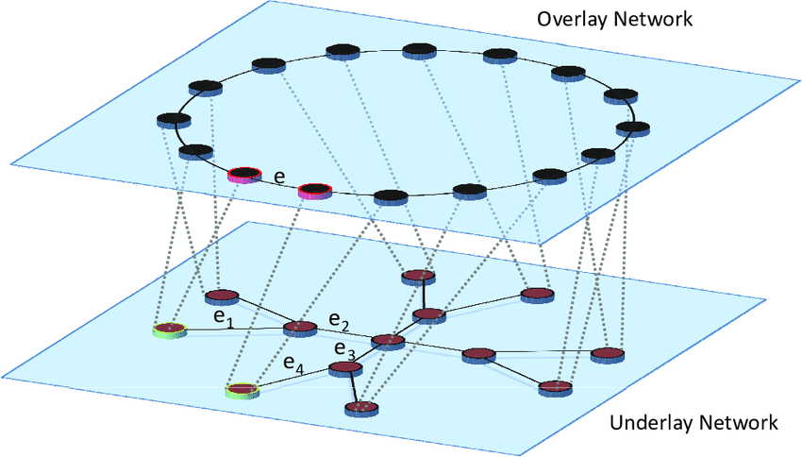
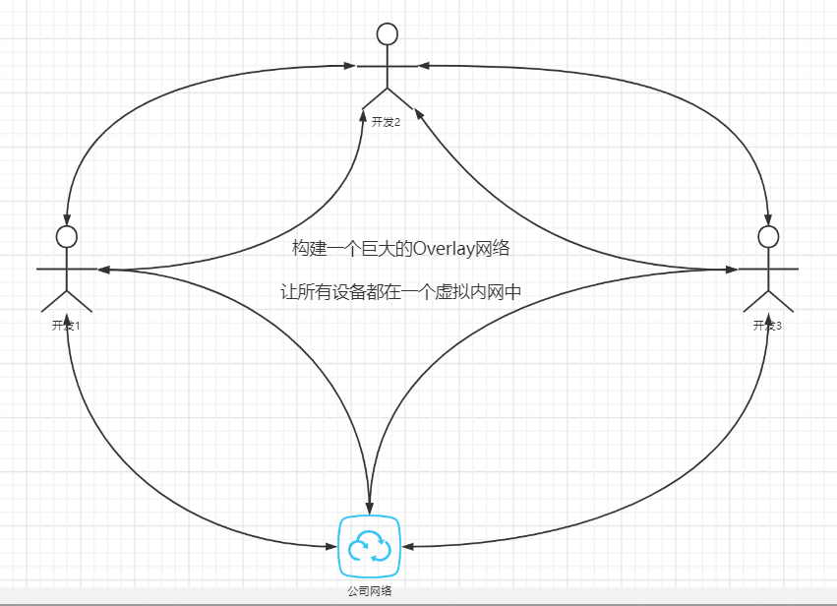
异地组网与传统VPN
在物理网络上构建一层虚拟网络
将所属在不同设备上的服务 加入到这个虚拟网络之中
那现在开发1可以直接连接到开发2机器上部署的服务
覆盖全球的Overlay网络实践:
https://slack.engineering/introducing-nebula-the-open-source-global-overlay-network-from-slack/

Slide 5
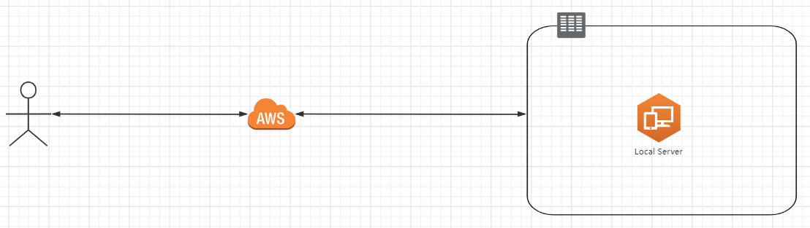
内网穿透技术
内网穿透 ， 本地服务没有公网的环境下
需要提供给外部访问
需要一个公网服务器作为网关
通过反射 和 内网服务器通讯

Slide 6
手把手教你写内网穿透
内网穿透主要原理是通过反射实现的
agnet(内网服务) -> backend(外网服务) 建立长链接
当请求到backend(外网服务下) 复用连接于agent发生通讯
简易实现: https://github.com/dollarkillerx/remote_networking/tree/main/traversal
完善的实现：https://github.com/dollarkillerx/tunnel

Slide 7
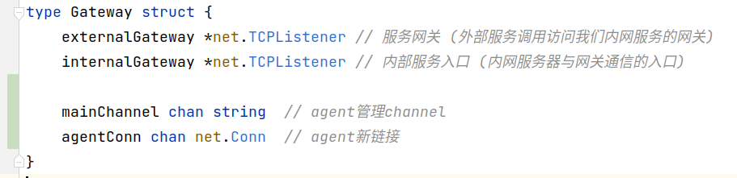
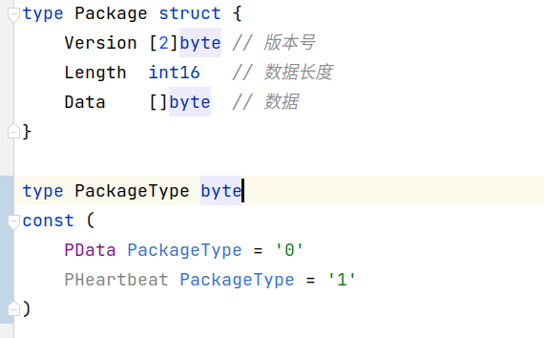
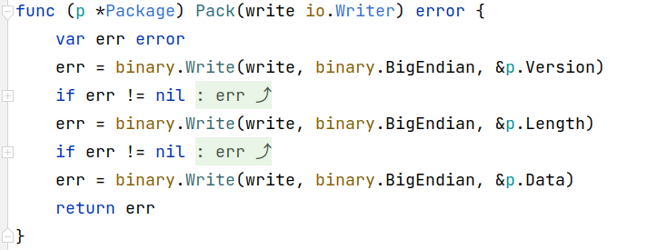
内网穿透Core
定义网络协议格式 采用大端编码方式

Slide 8
Trojan 原理以及实现
怎么伪装流量
我们写一个Trojan
代码地址: https://github.com/dollarkillerx/remote_networking/tree/main/bulldozer
参考:
socks5协议实现
> https://datatracker.ietf.org/doc/html/rfc1928
> https://luyuhuang.tech/2020/08/27/rfc1928.html
> https://github.com/luyuhuang/subsocks
TUN/TAP 技术文献https://blog.hujm.net/post/%E8%99%9A%E6%8B%9F%E7%BD%91%E7%BB%9C%E8%AE%BE%E5%A4%87tuntap/

Slide 9
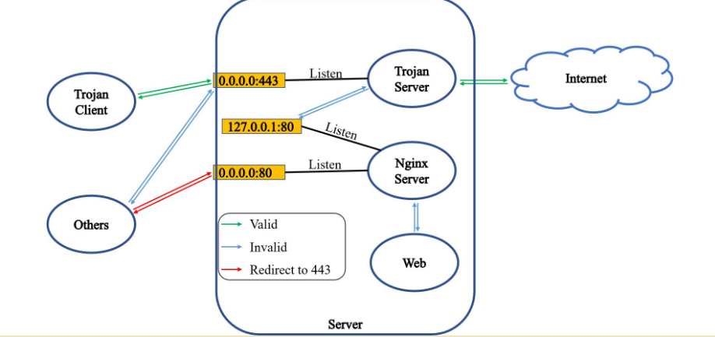
TCP伪装HTTP

Slide 10
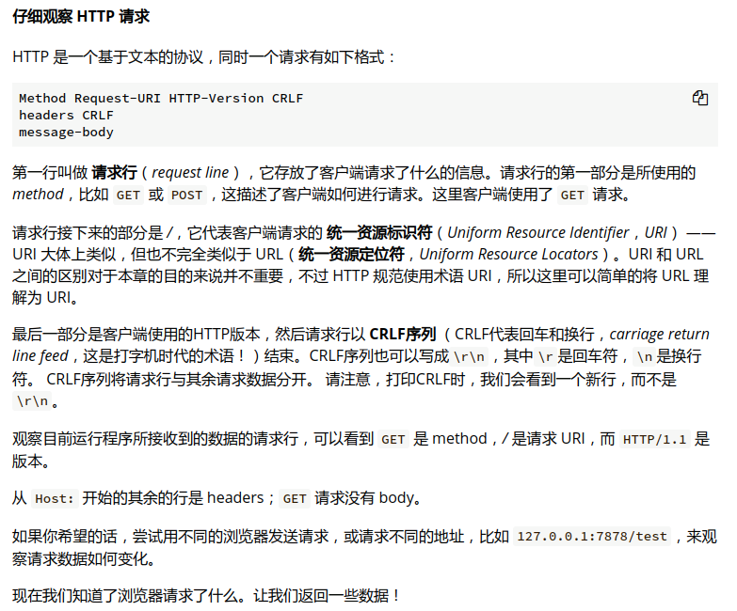
伪装HTTP

Slide 11
伪装
var rb = "GET / HTTP/1.1\nHost: m.baidu.com\nUser-Agent: Mozilla/5.0 (X11; Linux x86_64; rv:99.0) Gecko/20100101 Firefox/99.0\nAccept: text/html,application/xhtml+xml,application/xml;q=0.9,image/avif,image/webp,*/*;q=0.8\nAccept-Language: zh-CN,zh;q=0.8,zh-TW;q=0.7,zh-HK;q=0.5,en-US;q=0.3,en;q=0.2\nAccept-Encoding: gzip, deflate\nConnection: close\nPragma: no-cache\nAuthorization: XXXXX\nCache-Control: no-cache\r\n\r\n"

